Slide 2





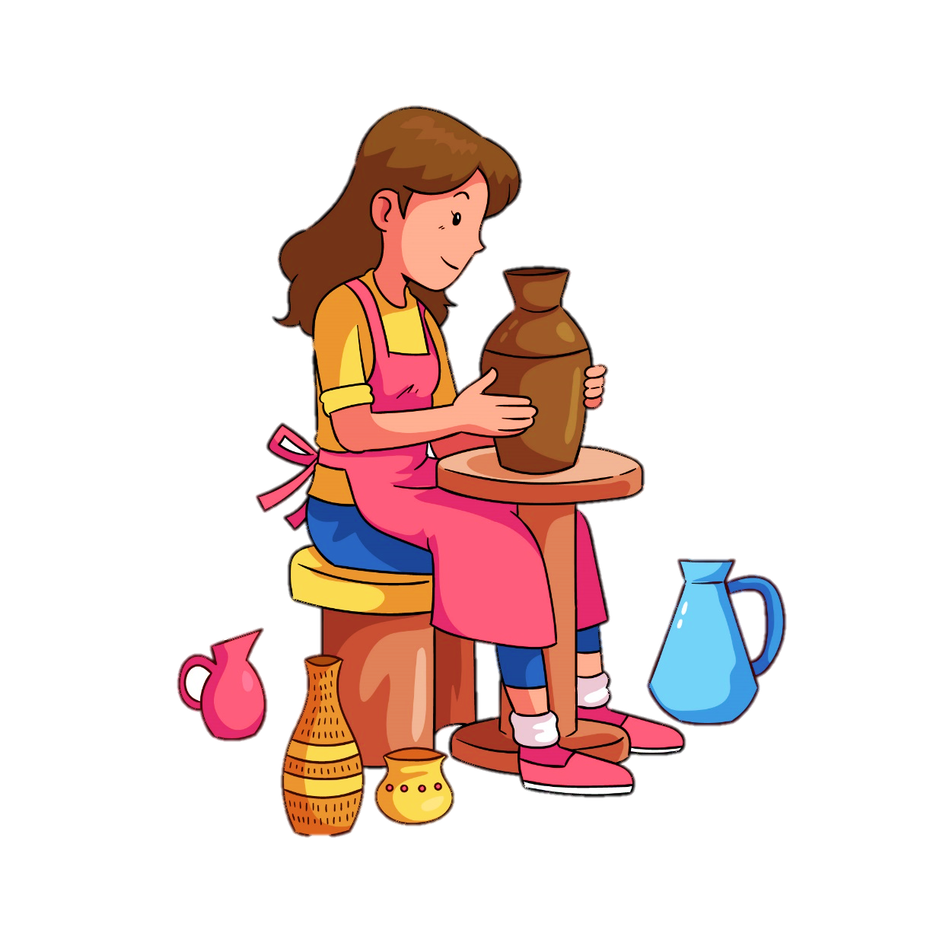

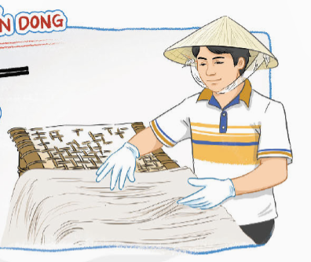
Trang 88

Slide 3



Slide 4



Slide 5


Slide 6

Chia sẻ những sản phẩm thủ công truyền thống ở địa phương mà em biết
1
- Nhớ lại những sản phẩm thủ công truyền thống ở địa phương mà em biết.
- Chia sẻ thông tin:
+ Địa điểm làm ra sản phẩm.
+Thời điểm em hay gia đình em mua hoặc được tặng sản phẩm.
+ Công dụng của sản phẩm.

Slide 7
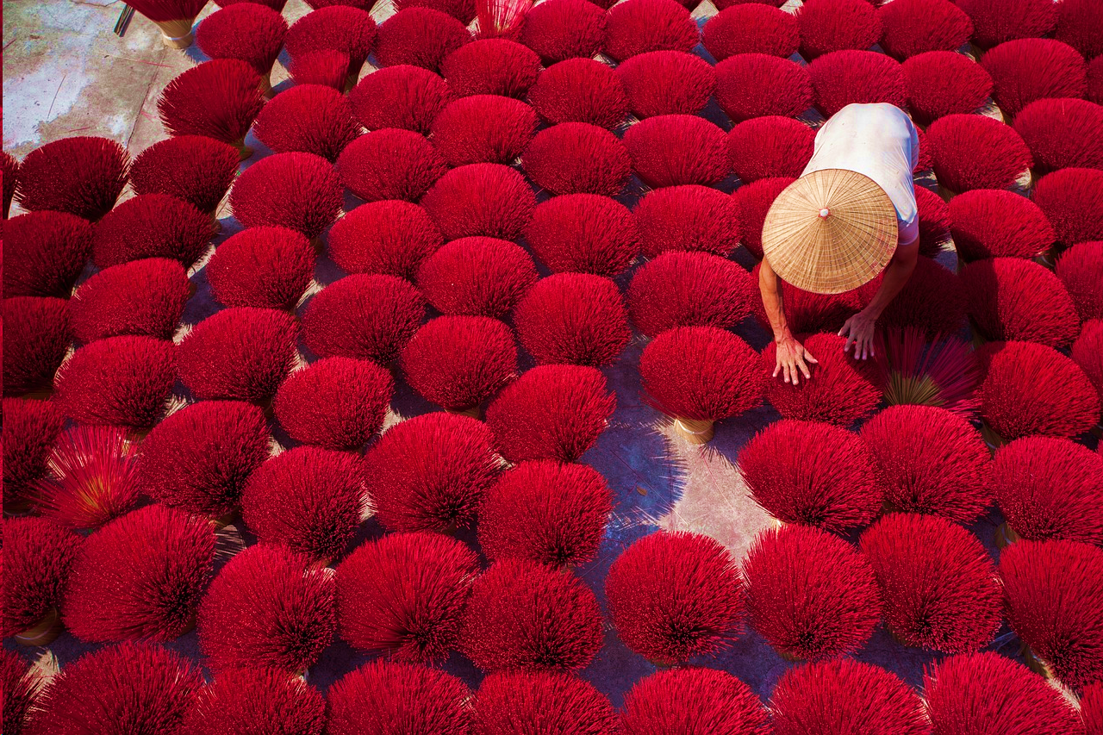

Những sản phẩm thủ công
truyền thống ở địa phương
Làng hương - Huế

Slide 8
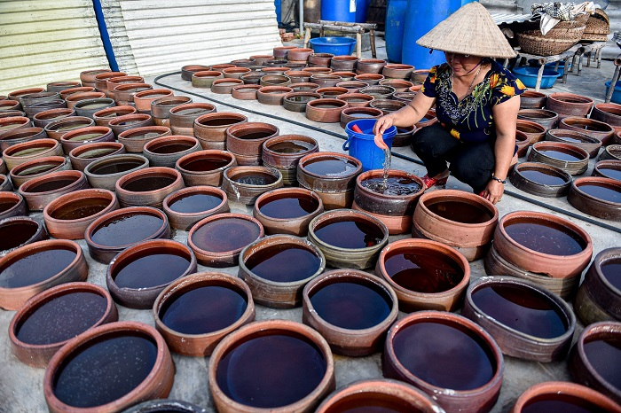
Những sản phẩm thủ công
truyền thống ở địa phương
Nước mắm Nam Ô

Slide 9
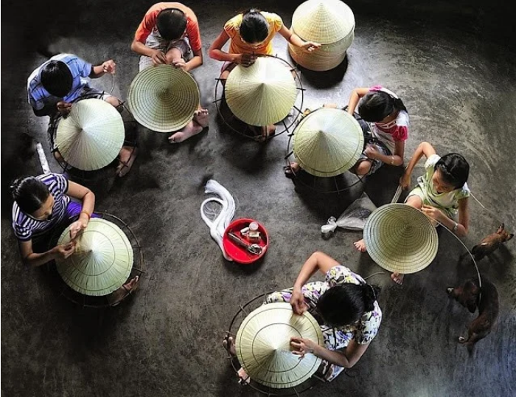
Những sản phẩm thủ công
truyền thống ở địa phương
Nón lá

Slide 10
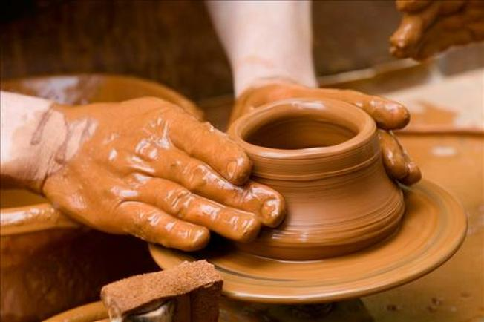
Những sản phẩm thủ công
truyền thống ở địa phương
Gốm

Slide 11
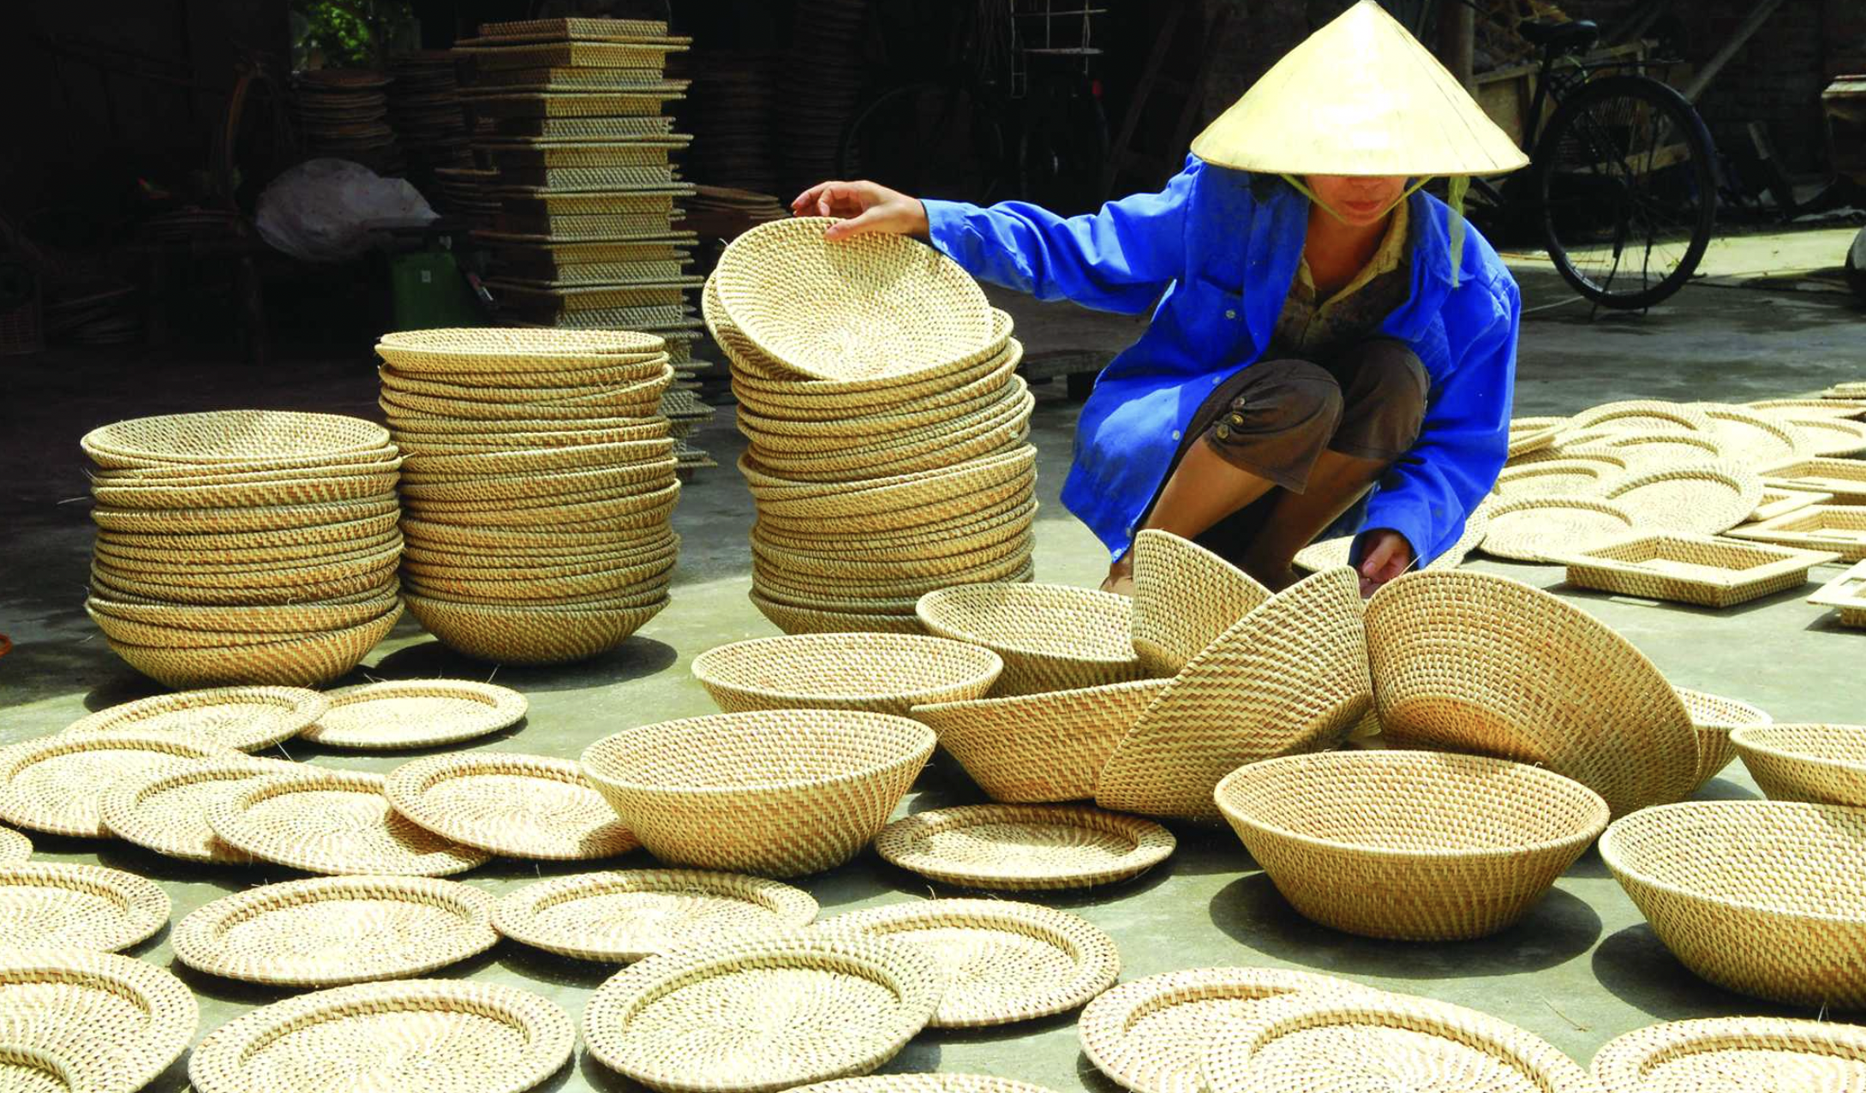
Những sản phẩm thủ công
truyền thống ở địa phương
Đồ thủ công mĩ nghệ làm từ tre, nứa

Slide 12

Những sản phẩm thủ công
truyền thống ở địa phương
Làng dệt lụa tơ tằm – Vạn Phúc (Hà Đông)

Slide 13
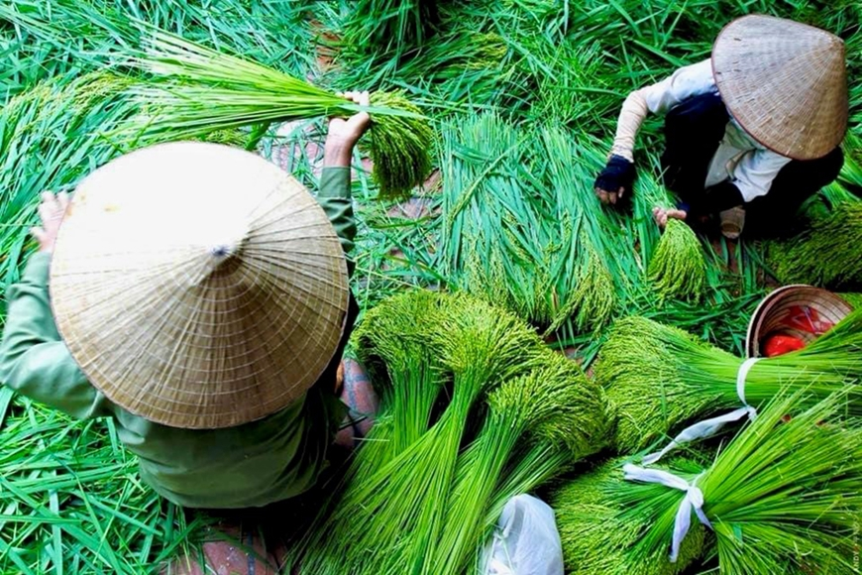
Những sản phẩm thủ công
truyền thống ở địa phương
Cốm làng Vòng
- Hà Nội

Slide 14

Tìm hiểu nghề truyền thống
ở địa phương
2

Slide 15
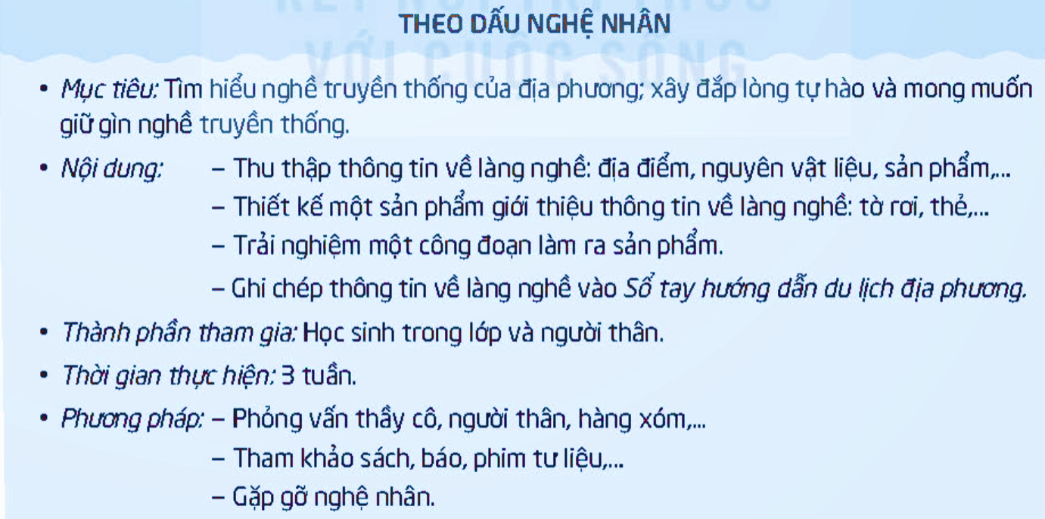


Thảo luận nhóm về kế hoạch tìm hiểu nghề truyền thống ở địa phương

Slide 16


